Slide 1


Slide 2


Slide 3

Notes:
Tema 02
A BUSCA DE DASCANSO

Slide 4

Notes:
Você tem dúvidas quanto ao dia correto de descanso? Você sabe por quê Deus disse que o corpo e a mente precisam descansar? Mas, você ainda não sabe exatamente o que Deus estabeleceu quanto a este assunto?

Slide 5

Notes:
O VERDADEIRO DESCANSO

Slide 6
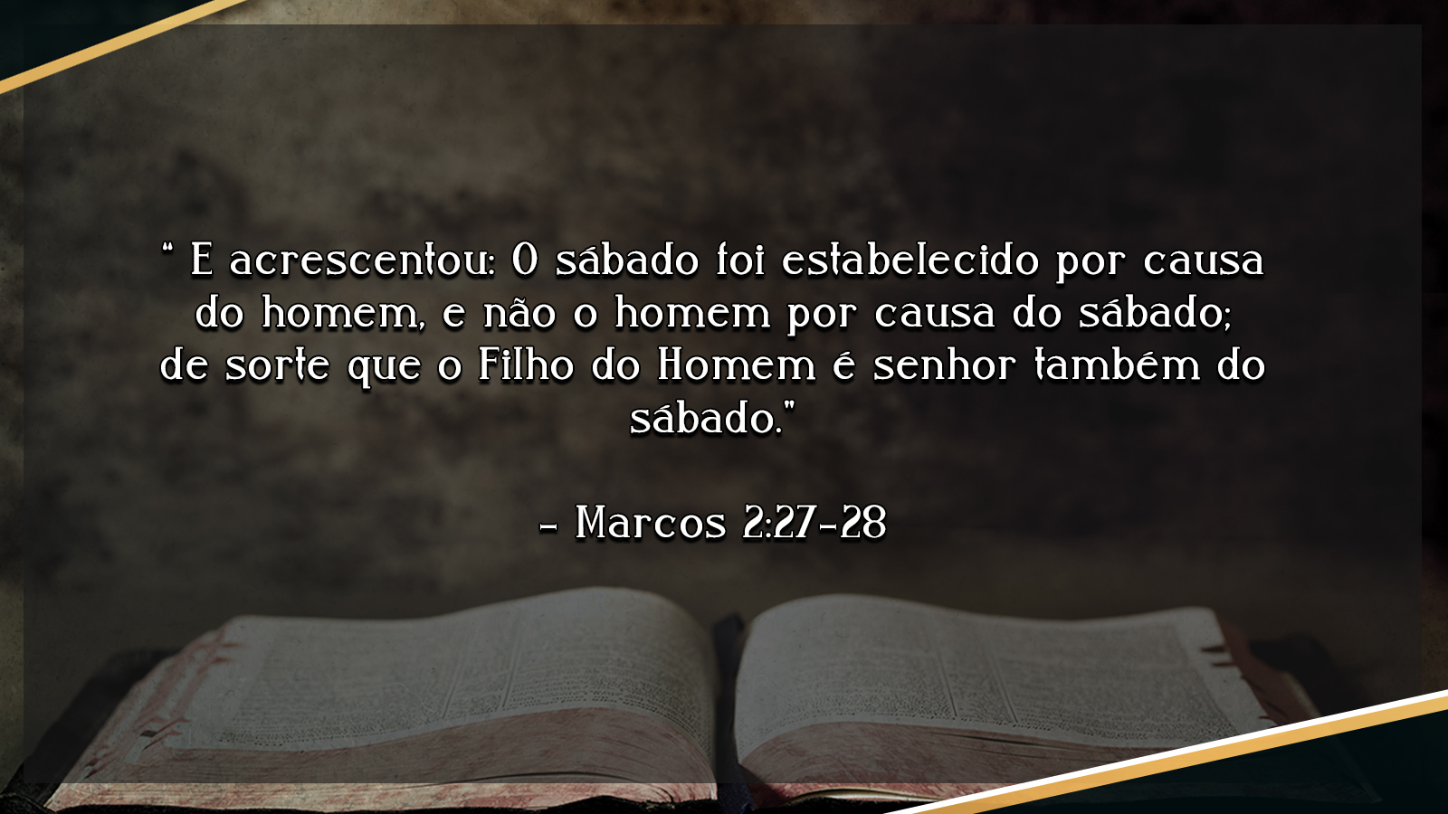
Notes:
“O sábado foi estabelecido por causa do homem, e não o homem por causa do sábado; de sorte que o Filho do homem é senhor também do sábado.” Marcos 2:27,28
Um dos textos mais conhecidos da relação Cristo e Sábado está registrado na Bíblia no livro de Marcos capítulo 2, e nos versos 27 e 28: “O sábado foi estabelecido por causa do homem, e não o homem por causa do sábado; de sorte que o Filho do homem é senhor também do sábado.”

Slide 7
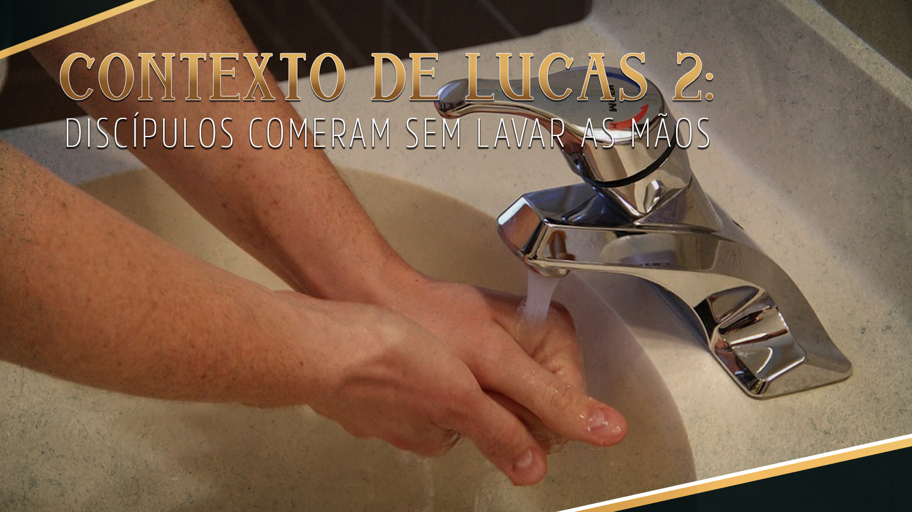
Notes:
Estes versos vieram depois de um incidente em que os discípulos estavam sem comer e no dia de sábado colheram algumas espigas de trigo para matar a fome. Diante da crítica dos fariseus o Senhor argumentou que Davi, estando também com fome, comeu os pães do santuário que só os sacerdotes poderiam comer e ficou sem pecado.

Slide 8
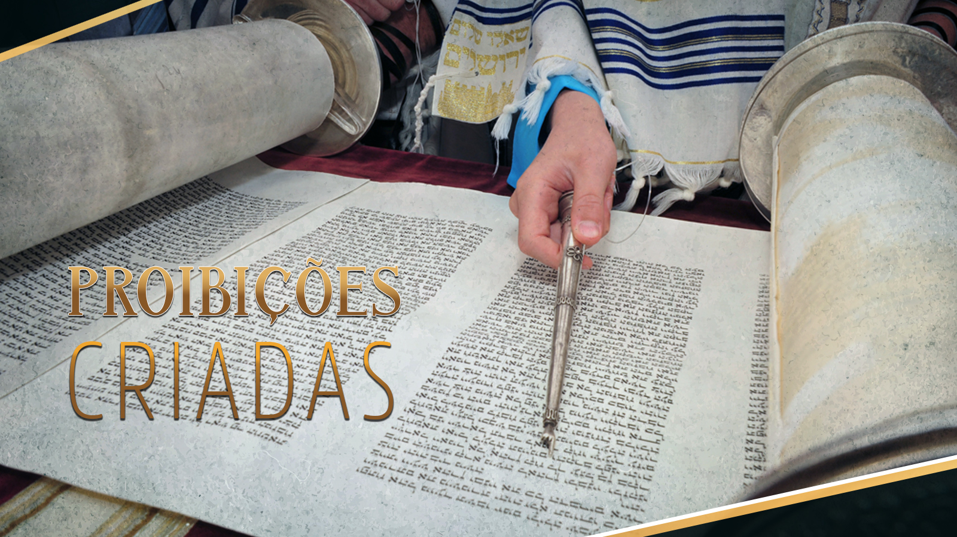
Notes:
Os líderes judeus no tempo de Cristo haviam criado uma série de proibições relacionadas com a guarda do Sábado, limitando até o número de passos que a pessoa podia dar. Se ultrapassasse o número deveria ficar parada até terminar o Sábado no pôr do sol.

Slide 9

Notes:
Outra coisa, as curas efetuadas por Jesus Cristo eram consideradas pelos fariseus como pecado. E Jesus não concordava com essas interpretações que colidiam com o pensamento divino e roubavam a benção que o Sábado devia proporcionar. Um dos argumentos fortes do Senhor Jesus é que os que O condenavam, socorriam os seus próprios animais quando caiam na valeta em um dia de sábado.

Slide 10
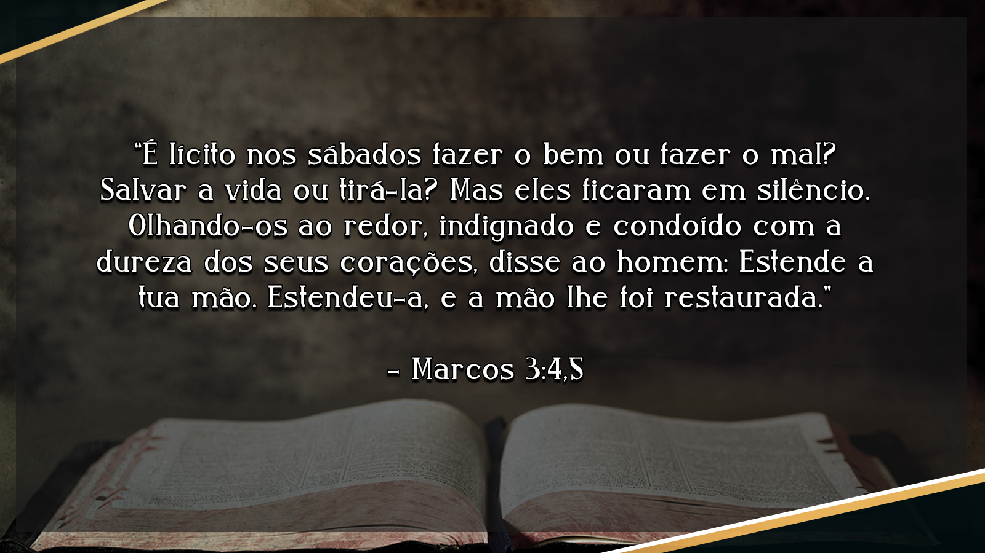
Notes:
Jesus estava na igreja num Sábado e quando entrou alguém com a mão ressecada. Jesus perguntou: “E lícito nos sábados fazer o bem ou fazer o mal? Salvar a vida ou tirá-la? Mas eles ficaram em silêncio. Olhando-os ao redor, indignado e condoído com a dureza dos seus corações, disse ao homem: Estende a tua mão. Estendeu-a, e a mão lhe foi restaurada.” Marcos 3:4, 5. Achavam que por tê-lo curado, Jesus não guardou o Sábado e elaborar um plano para matá-lo por isso. (Verso 6).

Slide 11

Notes:
Como Senhor do santo Sábado Ele queria afastar todas as tradições erradas e regras humanas que distorciam a santidade desse dia. Para Jesus o Sábado está relacionado com bênçãos. Por isso estava todos os Sábados na Igreja.

Slide 12

Notes:
O “DESCANSO” NA BÍBLIA

Slide 13
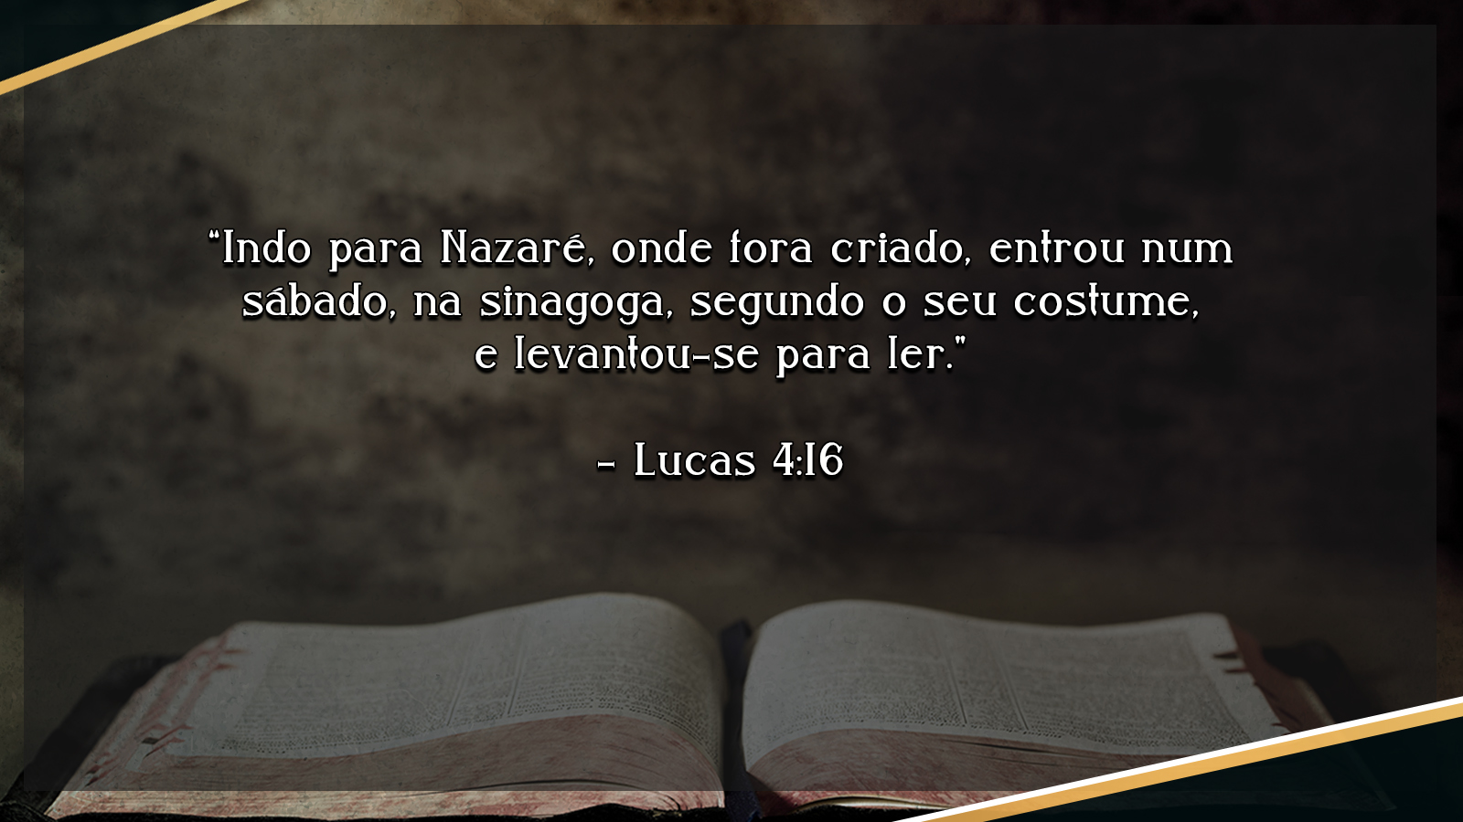
Notes:
Na Bíblia lemos o que fala acerca de Jesus: “Indo para Nazaré, onde fora criado, entrou num sábado, na sinagoga, segundo o seu costume, e levantou-se para ler.” (Lucas 4:16)

Slide 14
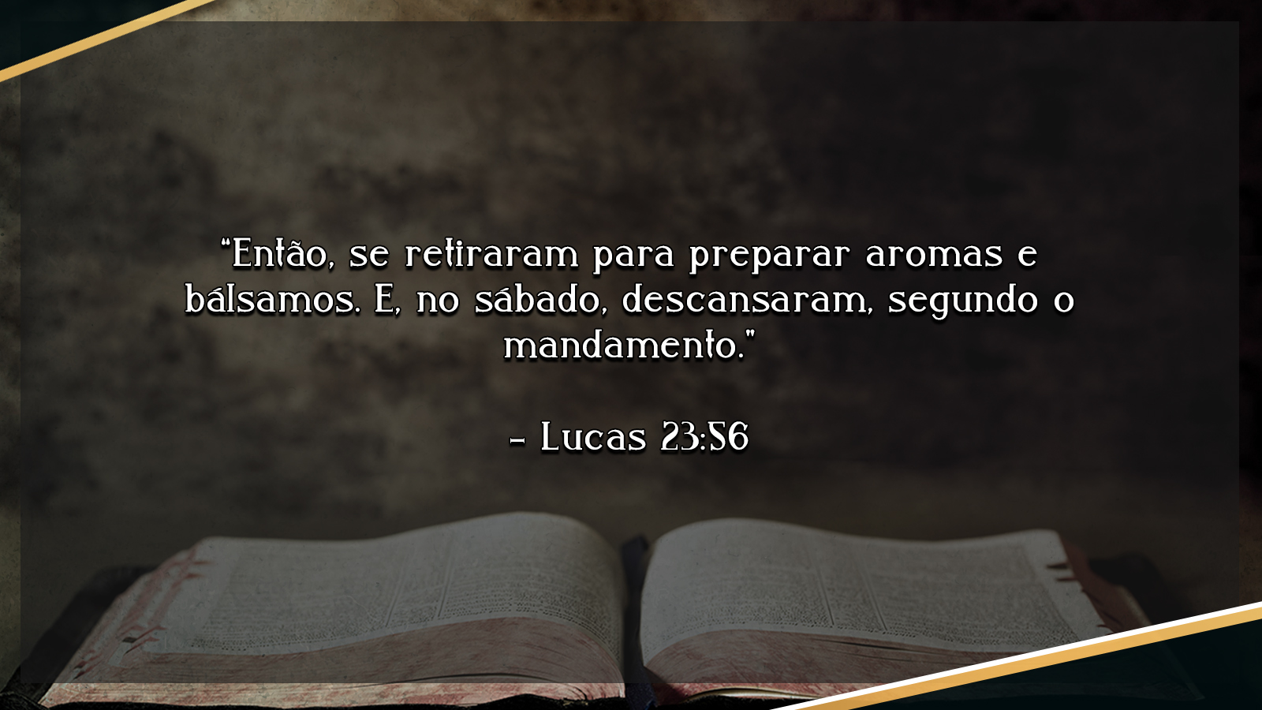
Notes:
Recomendou que os fiéis orassem para que a destruição de Jerusalém não ocorresse no Santo dia de repouso. (Mateus 24:20). Jesus transmitia esse respeito para com o sétimo dia através de Sua vida e após ter morrido na cruz do Calvário, as fiéis mulheres cristãs, foram levar unguentos e especiarias para ungi-lo, mas no Sábado descansaram conforme o mandamento. Nós lemos em Lucas 23: 56: “Então, se retiraram para preparar aromas e bálsamos. E, no sábado, descansaram, segundo o mandamento.”

Slide 15
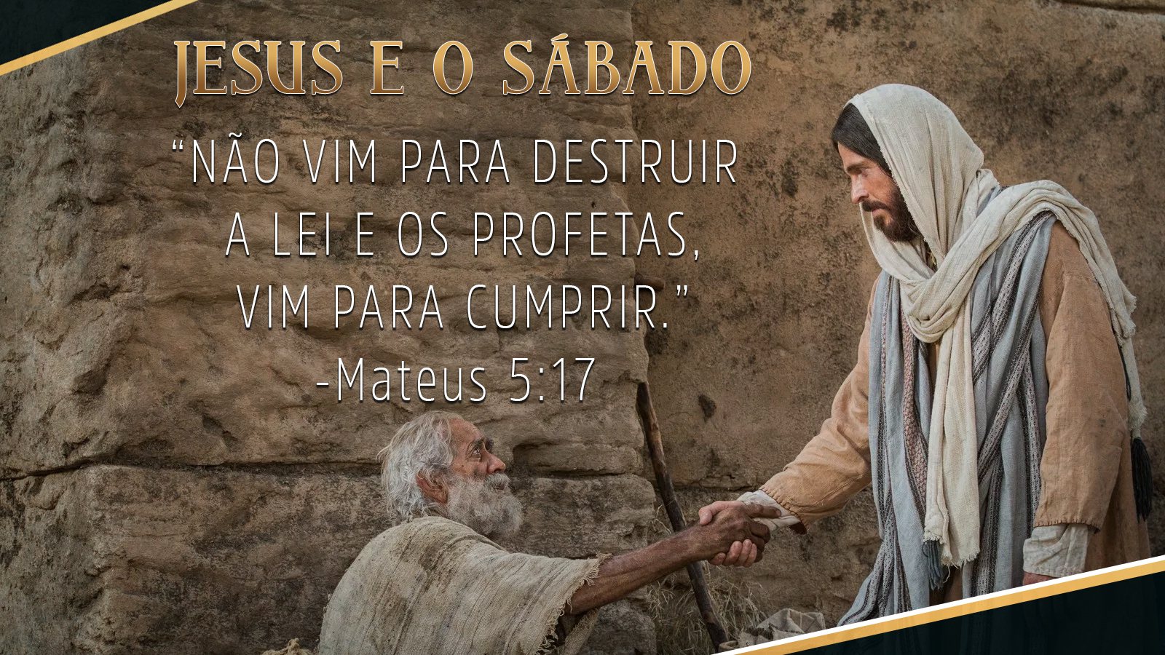
Notes:
A mensagem de Jesus havia sido entendida: “Não vim para destruir a lei e os profetas, vim para cumprir.” Mateus 5:17.

Slide 16
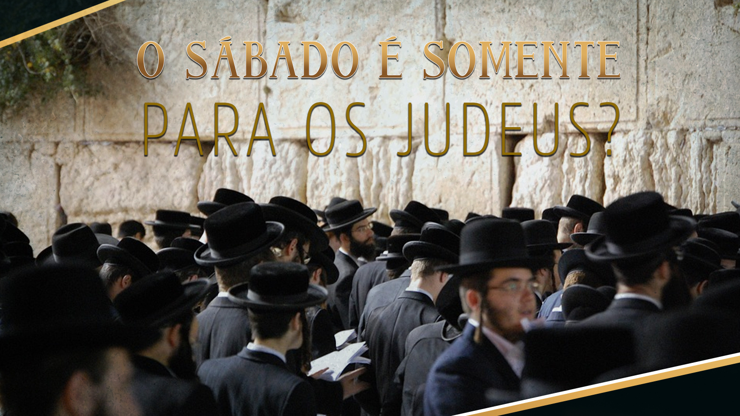
Notes:
Para aqueles que pensavam que o Sábado é uma instituição criada apenas para judeus, basta ler o relatório do Gênesis, quando Deus o estabeleceu para Adão e Eva, ou seja para a humanidade e devia permanecer para recordar o Poder Criador:

Slide 17
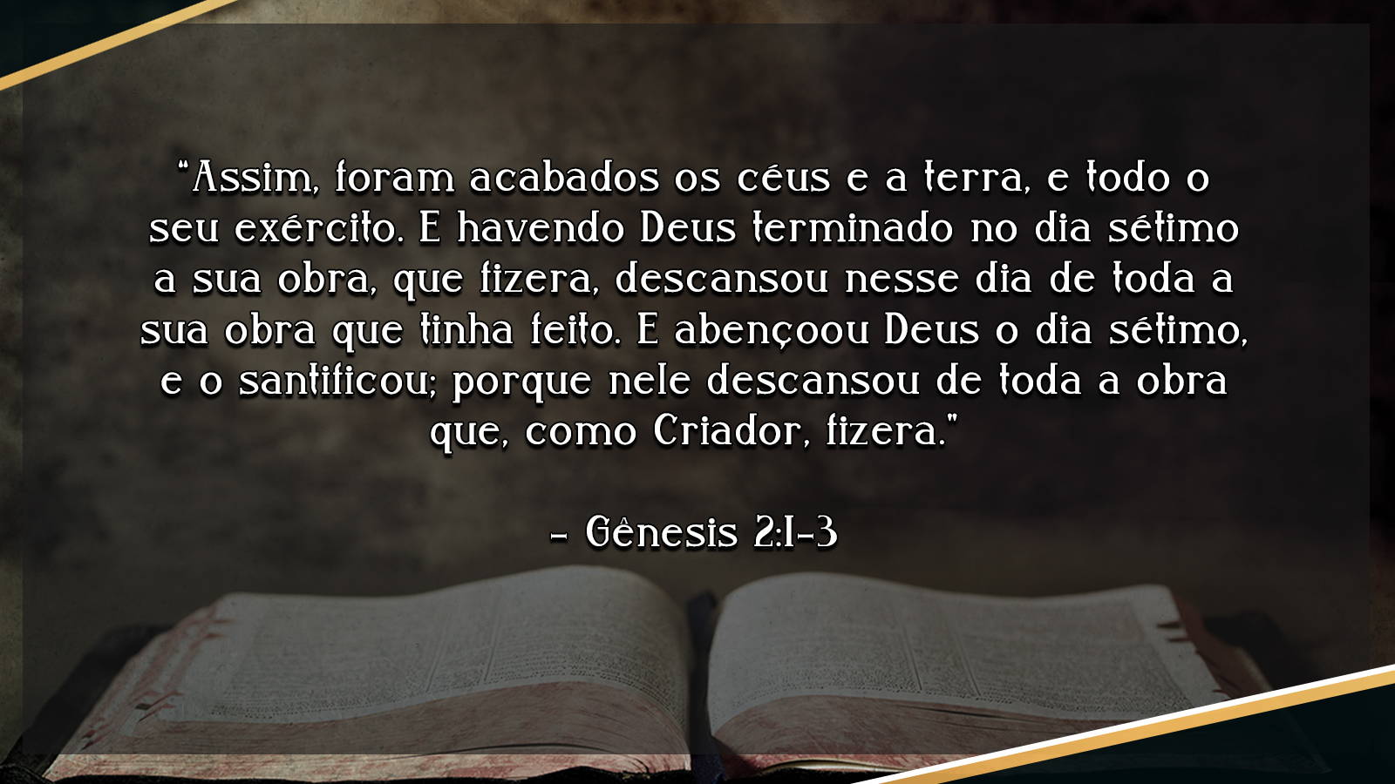
Notes:
Na Palavra de Deus lemos: “Assim, foram acabados os céus e a terra, e todo o seu exército. E havendo Deus terminado no dia sétimo a sua obra, que fizera, descansou nesse dia de toda a sua obra que tinha feito. E abençoou Deus o dia sétimo, e o santificou; porque nele descansou de toda a obra que, como Criador, fizera.” Gên. 2:1-3.

Slide 18
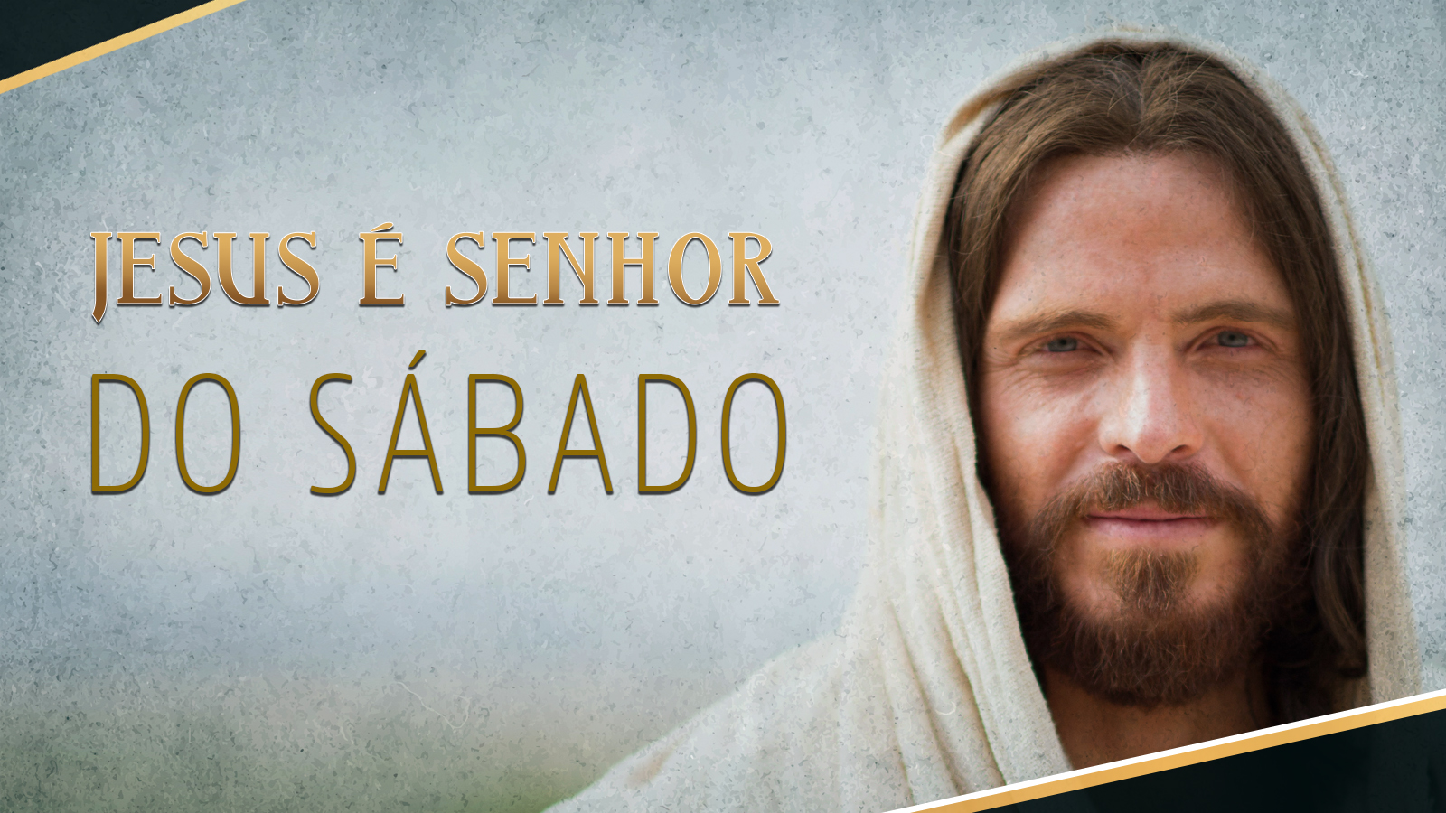
Notes:
É interessante pensar que quando Jesus afirmou que É o Senhor do Sábado, Ele estava falando com conhecimento de causa. Ele é o Criador. A Trindade estava presente, mas Jesus foi o agente da criação, portanto foi Ele quem pronunciou a benção sobre o sétimo dia.

Slide 19
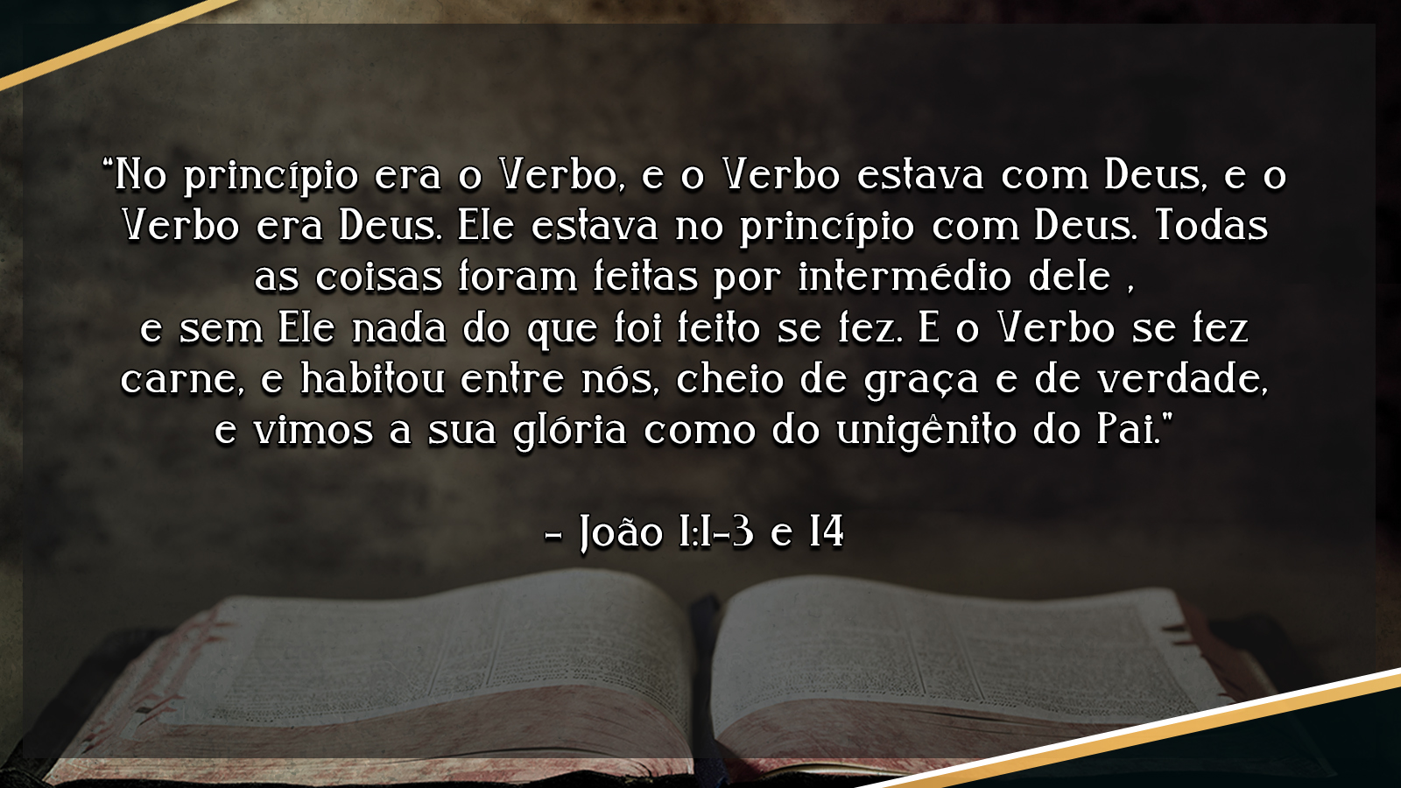
Notes:
A Palavra de Deus declara em João 1: 1-3 e 14 “No princípio era o Verbo, e o Verbo estava com Deus, e o Verbo era Deus. Ele estava no princípio com Deus. Todas as coisas foram feitas por intermédio dele , e sem Ele nada do que foi feito se fez. E o Verbo se fez carne, e habitou entre nós, cheio de graça e de verdade, e vimos a sua glória como do unigênito do Pai.”

Slide 20
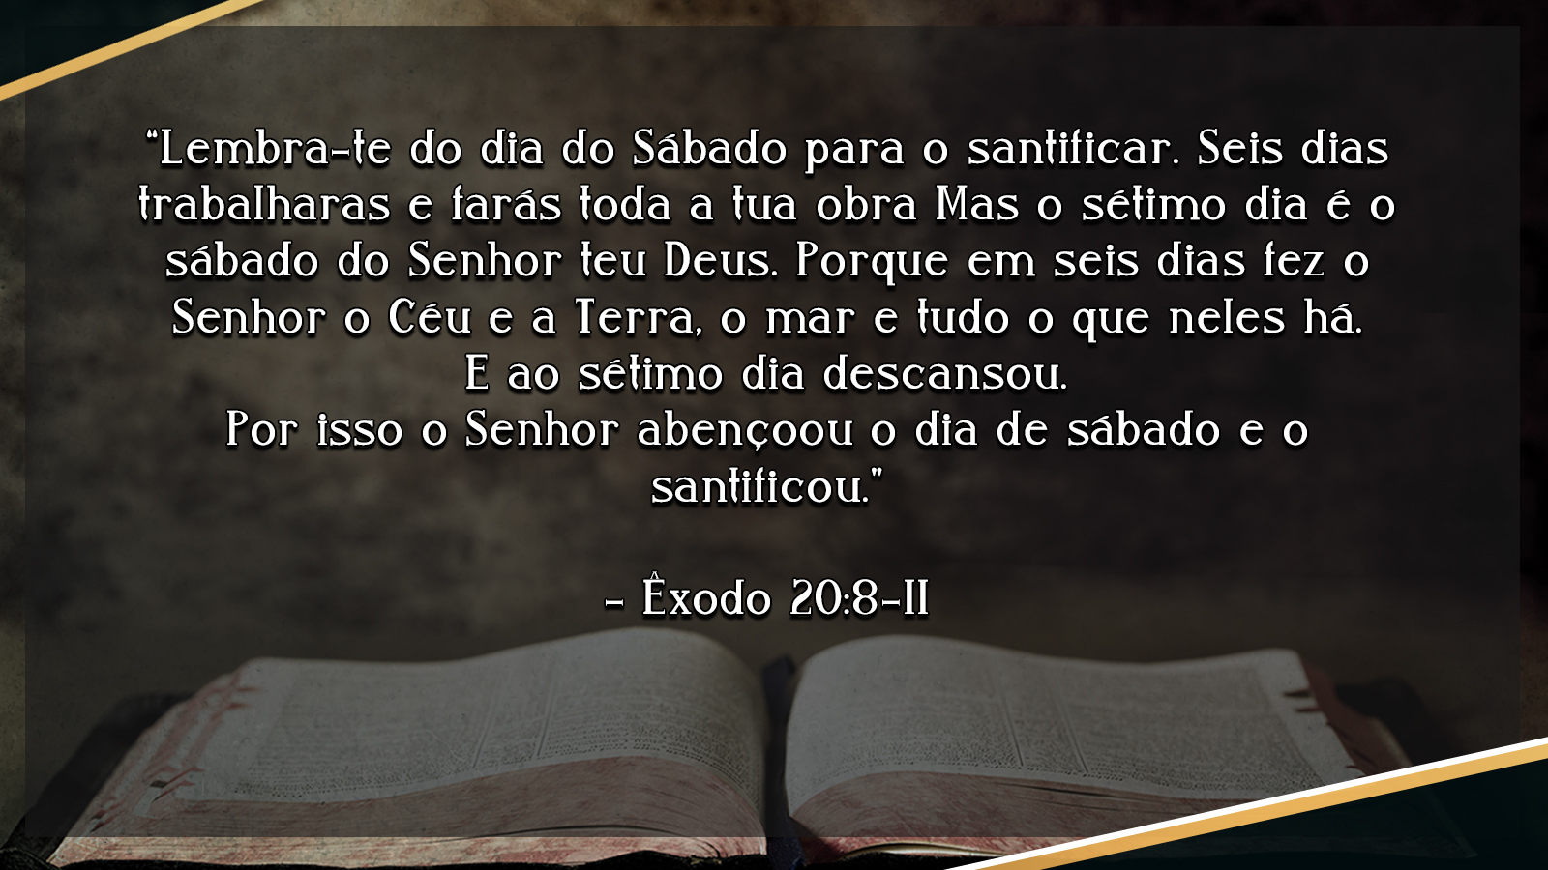
Notes:
Foi Ele quem disse: “Lembra-te do dia do Sábado para o santificar. Seis dias trabalharas e farás toda a tua obra Mas o sétimo dia é o sábado do Senhor teu Deus. Porque em seis dias fez o Senhor o Céu e a Terra, o mar e tudo o que neles há. E ao sétimo dia descansou. Por isso o Senhor abençoou o dia de sábado e o santificou.” Êxodo 20:8-11. O sábado é portanto um memorial da Criação.

Slide 21


Slide 22

Notes:
CONCLUSÃO O Sábado foi criado para que depois de seis dias de lutas e trabalhos, o corpo repouse devidamente, e possa desligar-se dos compromissos materiais, das preocupações rotineiras da vida. Desligar-se também da escola, da firma, dos trabalhos diários e de tudo o que é secular para comungar com o Maravilhoso Pai Celestial. Estamos assim honrando a Sua Palavra como o Criador do Universo.

Slide 23

Notes:
Sabe de uma coisa? Se o Sábado fosse respeitado não haveria ateus, porque todos creriam em Deus, não haveria violência, porque todos teriam respeito pela vida, teríamos mais segurança, compreensão e amor.

Slide 24
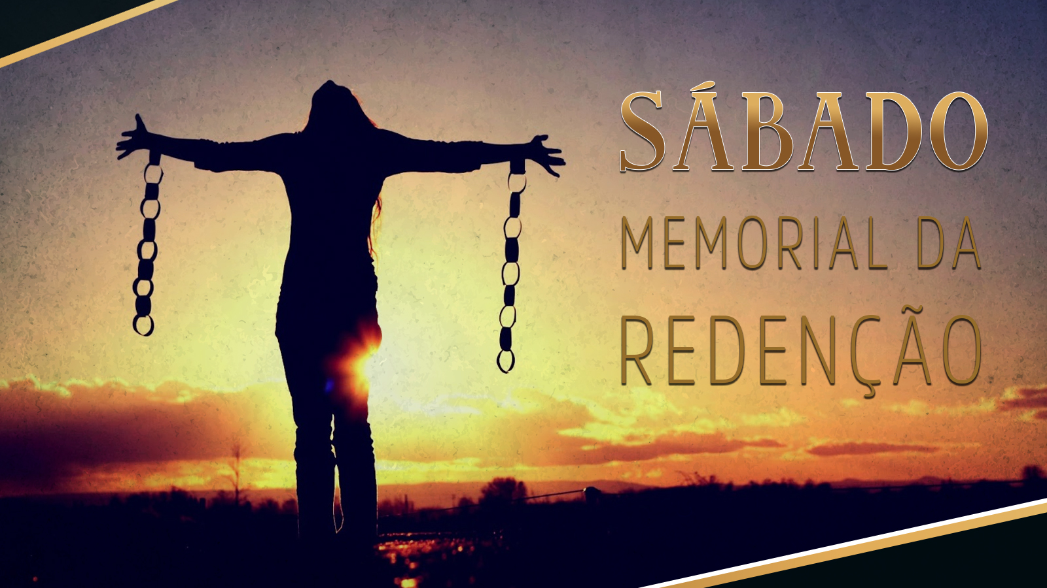
Notes:
O Sábado é um memorial da presença divina em um mundo agredido pelo pecado. Um memorial da Redenção também.

Slide 25
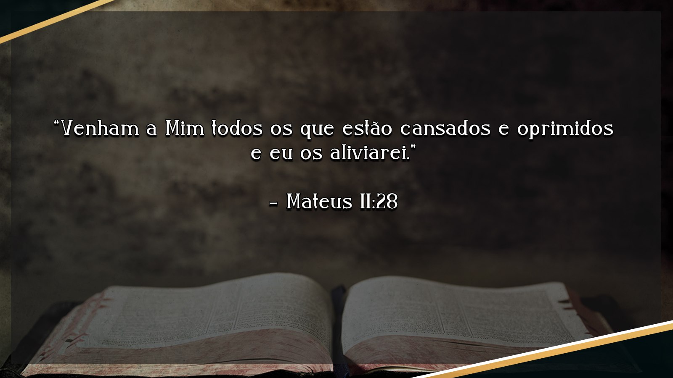
Notes:
Jesus disse: “Venham a Mim todos os que estão cansados e oprimidos e eu os aliviarei.” Mateus 11:28

Slide 26

Notes:
Venha filho, venha para o convívio sagrado com o Senhor Jesus. Ele oferece a você o descanso, a benção e a santificação, que jamais encontrará em outros caminhos. Venha para a benção. Venha para a Paz.

Slide 27


Slide 28
TEXTOS PARA EDIÇÃO

Slide 29

TEXTO AQUI
1 No princípio, criou Deus os céus e a terra.
2 A terra, porém, estava sem forma e vazia; havia trevas sobre a face do abismo, e o Espírito de Deus pairava por sobre as águas.
3 Disse Deus: Haja luz; e houve luz.

Slide 30
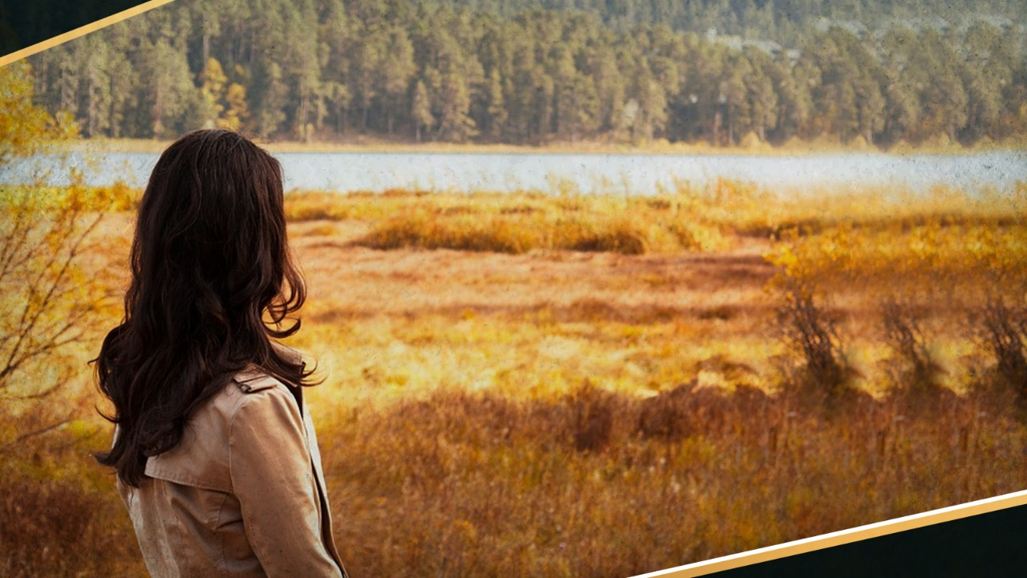
TEXTO AQUI
1 No princípio, criou Deus os céus e a terra.
2 A terra, porém, estava sem forma e vazia; havia trevas sobre a face do abismo, e o Espírito de Deus pairava por sobre as águas.
3 Disse Deus: Haja luz; e houve luz.

Slide 31
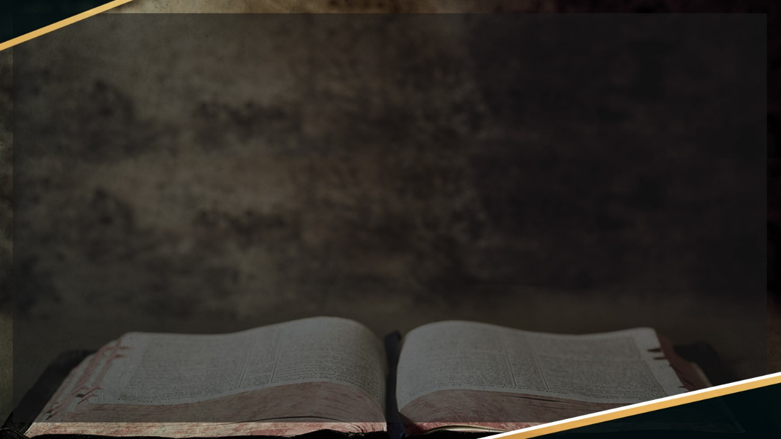

Slide 32
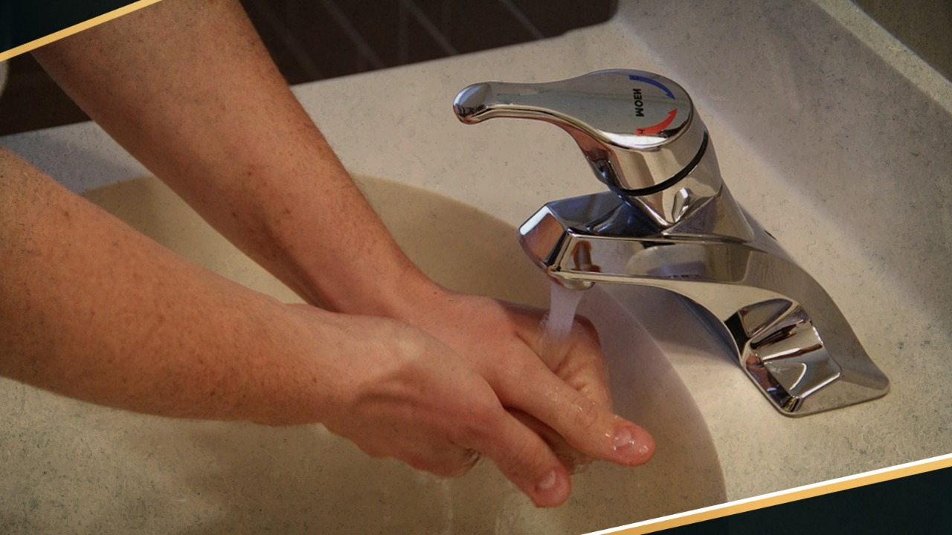

Slide 33
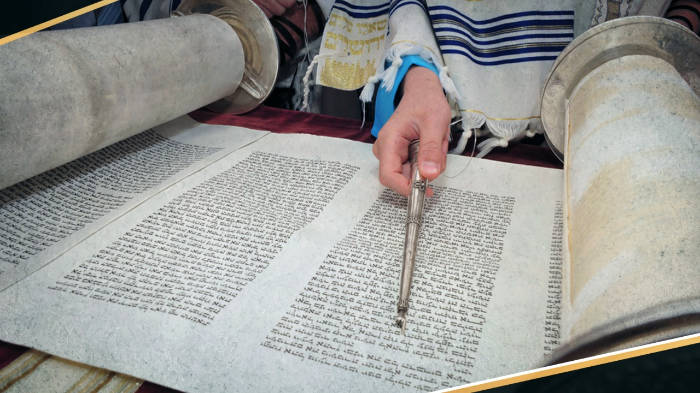

Slide 34
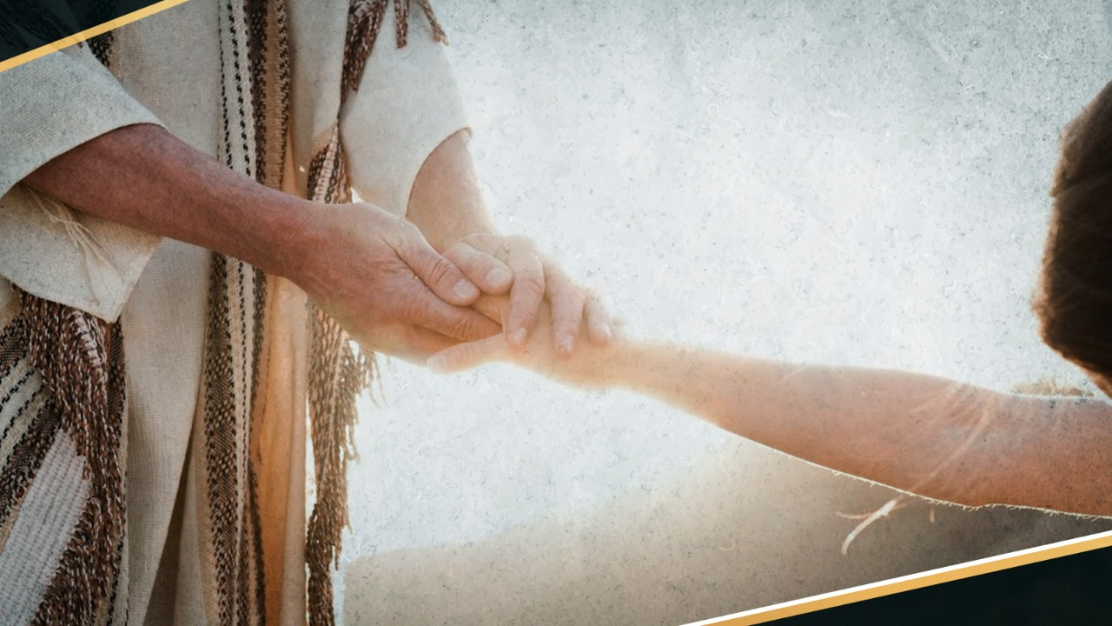

Slide 35
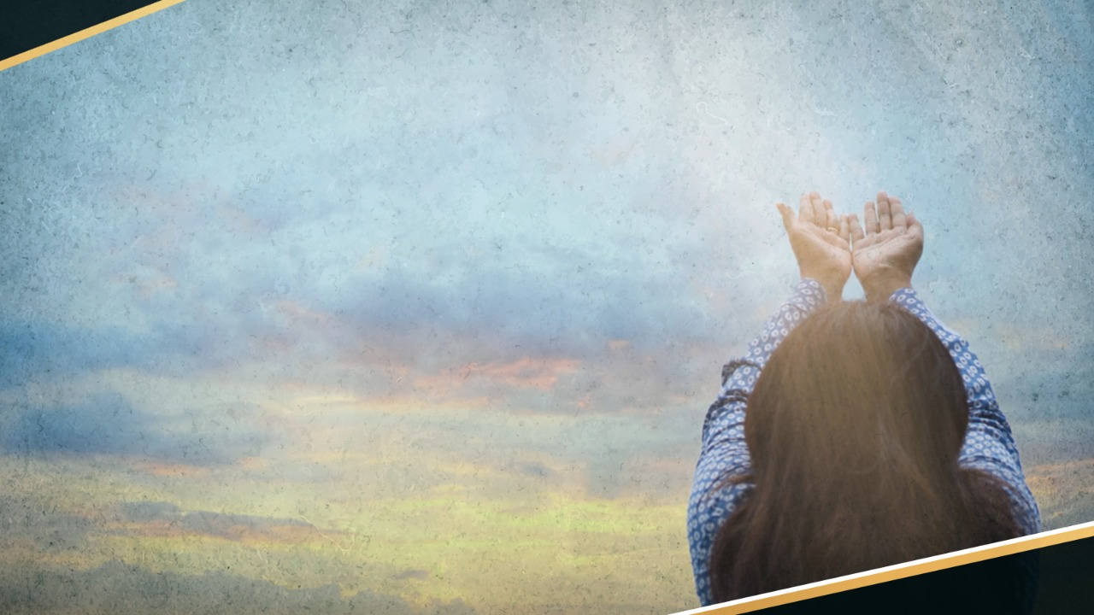

Slide 36


Slide 37
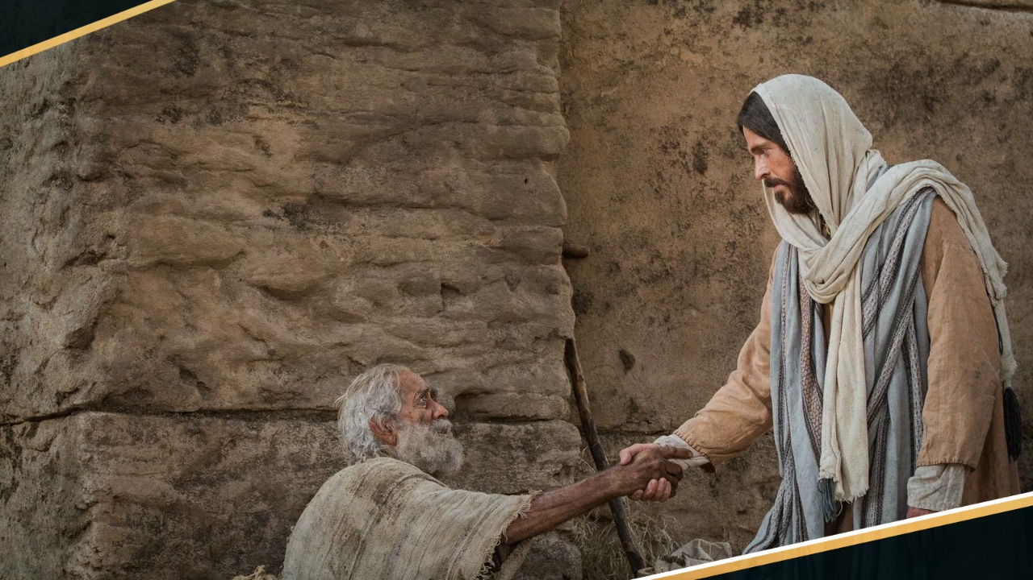

Slide 38
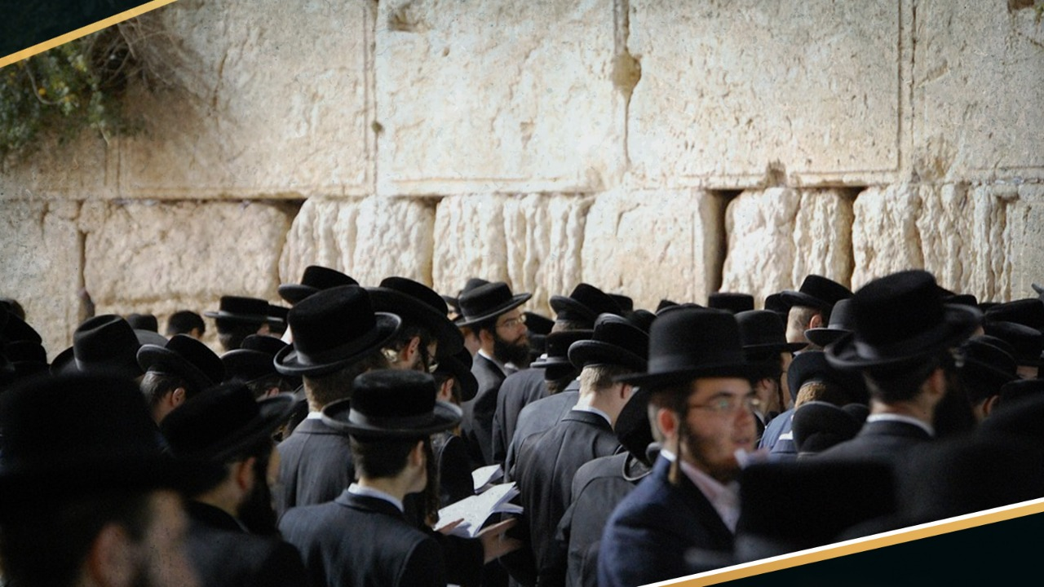

Slide 39
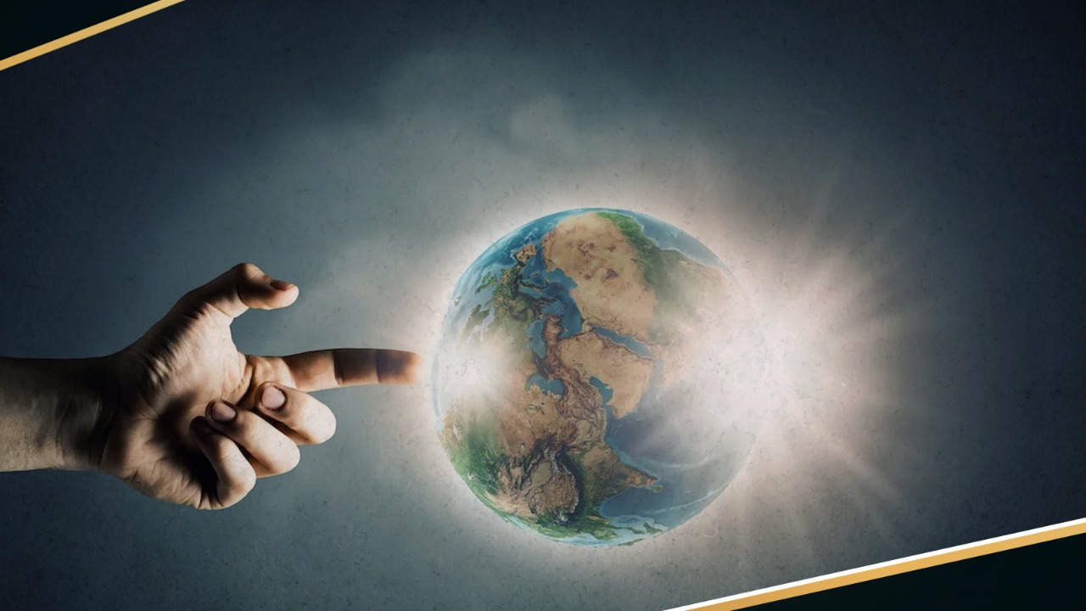

Slide 40
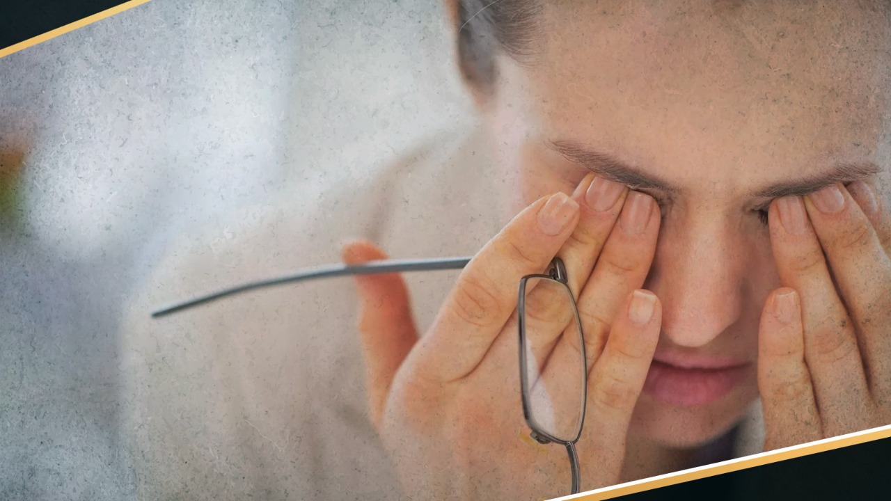

Slide 41
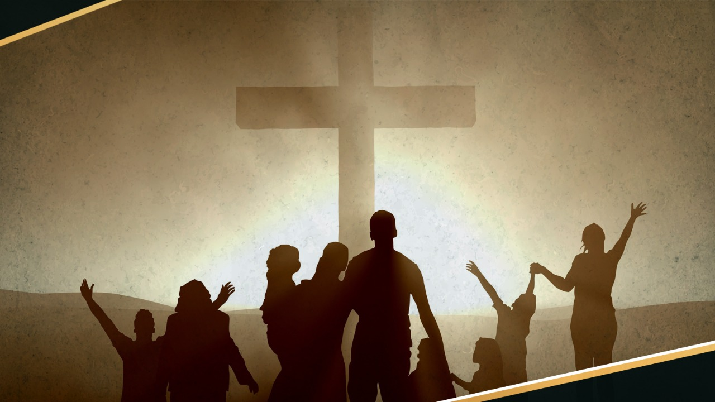

Slide 42
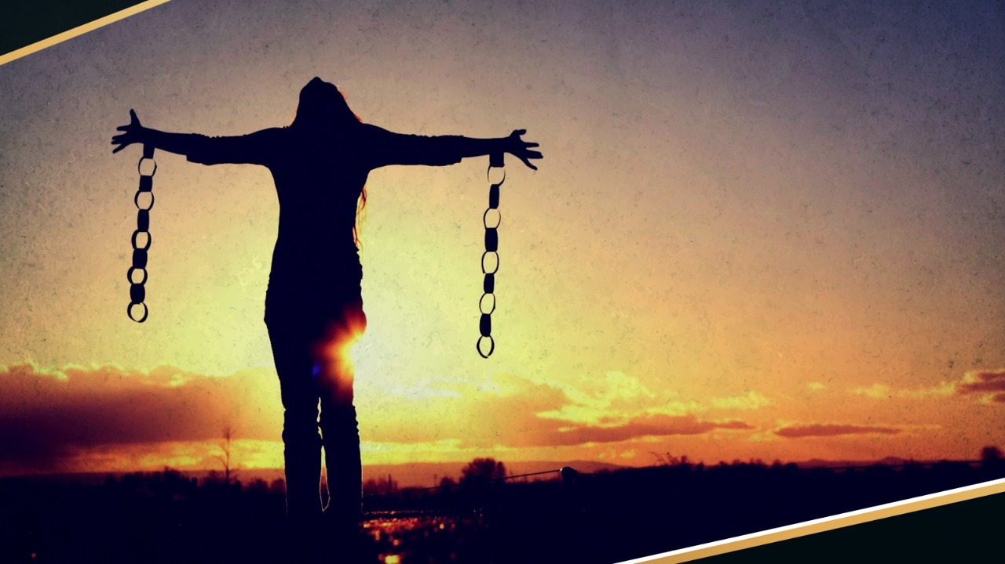

Slide 43
